Slide 1
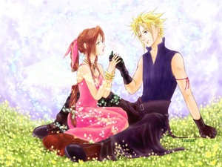


Siempre podrás contar conmigo
Gloria R

Slide 2
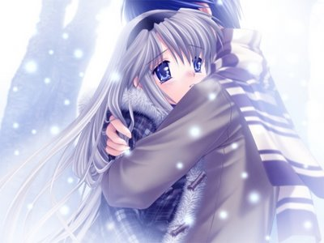
Por nuestras horas compartidas…

Slide 3
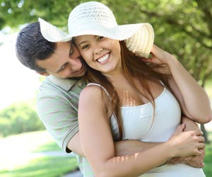
Por las veces que me has hecho reír

Slide 4
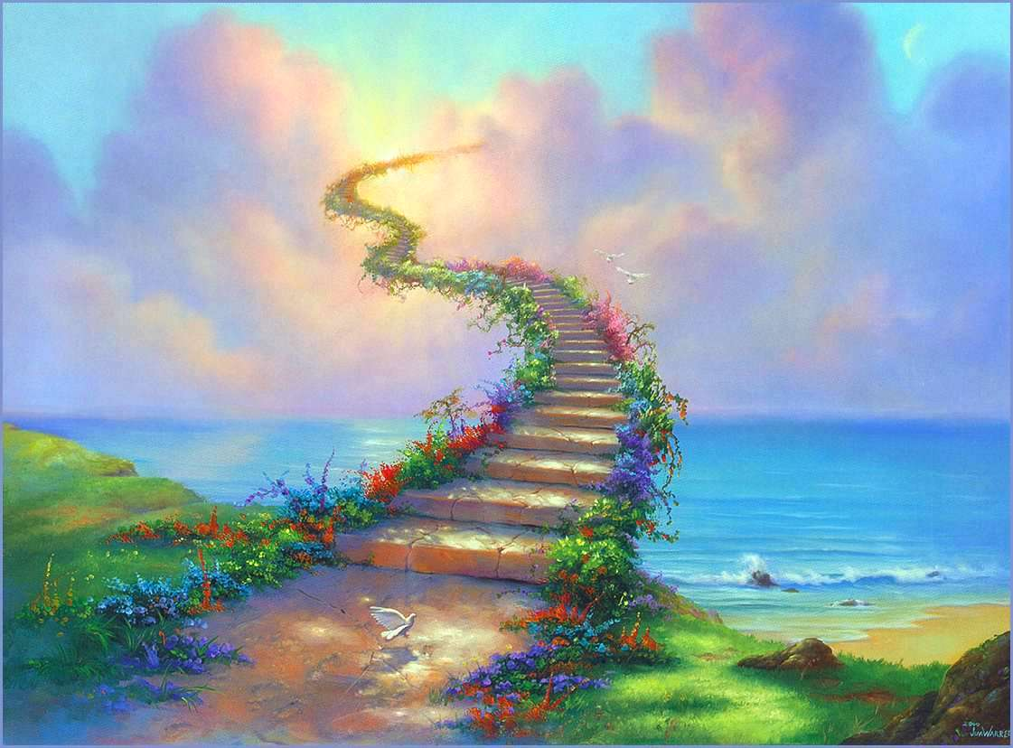
Por las palabras sinceras y nuestras largas conversaciones

Slide 5
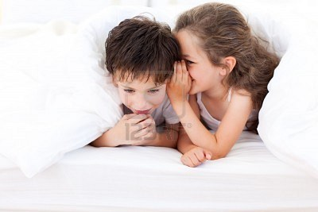
Por escucharme y comprenderme

Slide 6
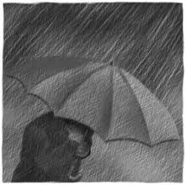
Por ayudarme a superar días difíciles…

Slide 7
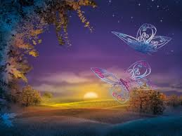
Y hacerme más fácil la vida que a veces nos desconcierta a todos.

Slide 8
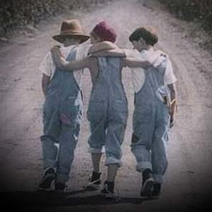
Por estar siempre conmigo y ser una gran persona

Slide 9
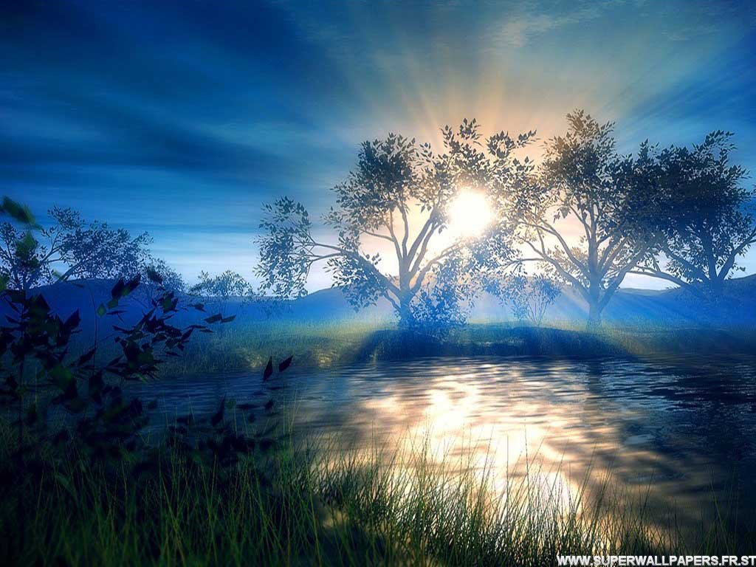
Por eso y mucho más siempre estaré cuando me necesites
Gracias por ser tan especial - 626

Slide 10



Accede a la sección que desees desde aquí:
Propia Creación
De la Red
Dedicatorias | Eróticos | Fechas Especiales
Graciosos | Historia y Arte | Lugares
Naturaleza y Ciencias | Política | Reflexión
Salud | Románticos | Religiosos
Dedicatorias | Eróticos | Fechas Especiales
Graciosos | Historia y Arte | Lugares
Naturaleza y Ciencias | Política | Reflexión
Salud | Románticos | Religiosos
Si deseas recibir pps periódicamente en tu correo electrónico subscríbete aquí:

